Slide 1
Scrum à l’échelle

Slide 2
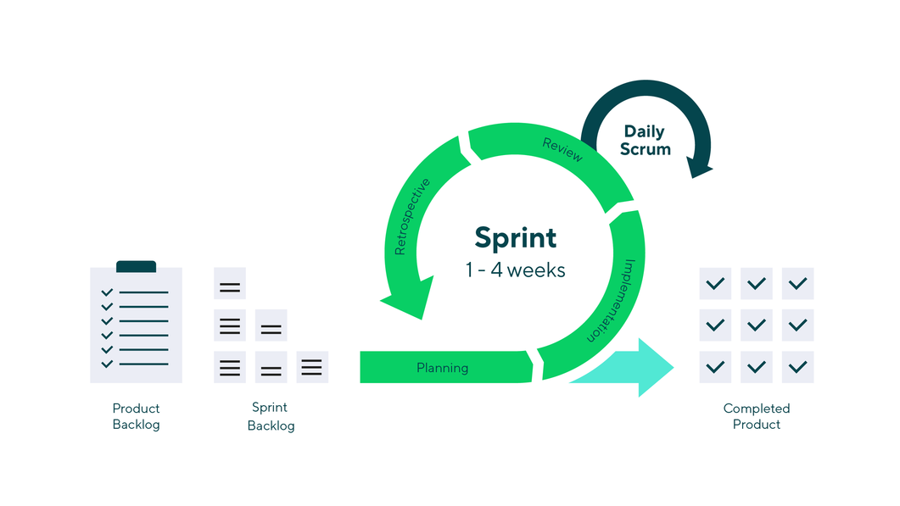
Scrum

Slide 3
Synthèse
Les avantages
Les inconvénients
Rythme de croisière
Communication
Focus de l’équipe sur le projet
Equipe < 9 personnes
Mono projet
Mono equipe

Slide 4
Scrum Nexus

Slide 5
Définition
Scrum Nexus est une extension de Scrum visant à coordonner efficacement plusieurs équipes travaillant sur un même produit.
Il introduit des pratiques et des événements supplémentaires pour faciliter la collaboration entre les équipes, tout en maintenant les principes fondamentaux de transparence, d'inspection et d'adaptation de Scrum.
L'objectif principal de Scrum Nexus est de permettre aux équipes de travailler de manière synchronisée, en partageant un objectif commun et en livrant de la valeur de manière itérative et incrémentale.

Slide 6
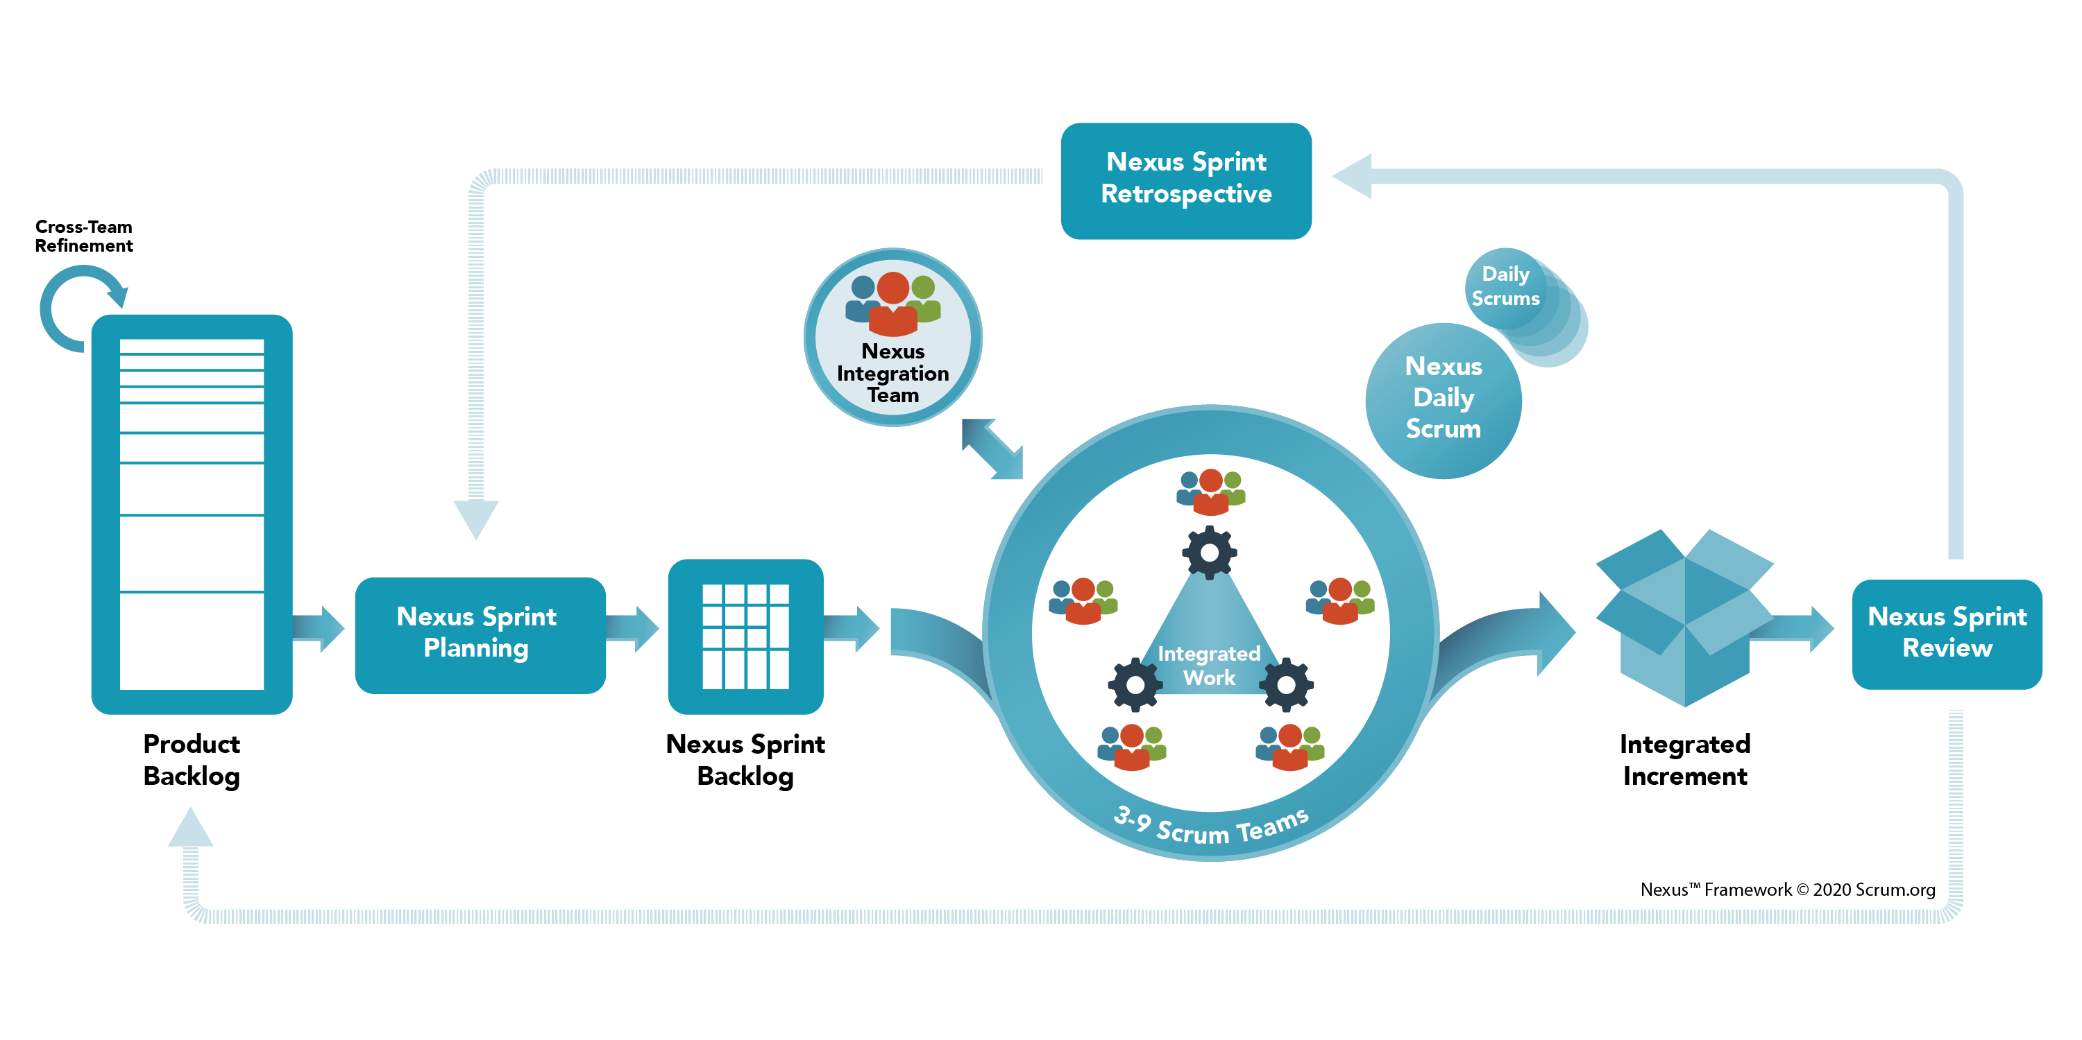
Schéma

Slide 7
Scrum SAFe

Slide 8
Définition
SAFe, ou Scaled Agile Framework, est un cadre de travail complet pour l'agilité à l'échelle, conçu pour permettre aux grandes organisations de mettre en œuvre des pratiques agiles de manière coordonnée et structurée.
SAFe étend les principes agiles de Scrum pour englober l'ensemble de l'entreprise, en fournissant une structure hiérarchique avec trois niveaux de planification :
Portefeuille
Programme
Equipe
Il intègre également des pratiques Lean et des concepts de gestion des risques pour favoriser l'innovation, l'amélioration continue et la livraison de valeur à un rythme soutenu

Slide 9
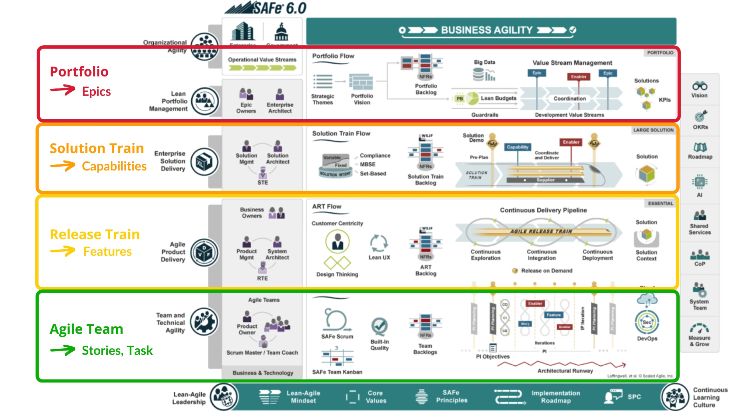
Schéma

Slide 10
Niveau 1 - Portefeuille
Elle implique l'identification, la sélection et la priorisation des initiatives et des programmes à financer en fonction des objectifs stratégiques de l'organisation.
Gestion des portefeuilles
Gouvernance
Budgets et financements
Evaluation et mesures des perfomances
Acteurs : Portfolio Manager, Business Owner, Entreprise Architecture, …

Slide 11
Niveau 2 - Programme
Le niveau de programme constitue une couche intermédiaire de planification et de gestion, située entre le niveau de portefeuille et le niveau d'équipe. Ce niveau vise à coordonner et à aligner les efforts de plusieurs équipes agiles travaillant sur un même produit ou solution.
Release Train
Planification / Cadence du programme
Management des équipes
Gestion des dépendances
Acteurs : Product manager, Release Train Manager (RTE), Scrum Masters

Slide 12
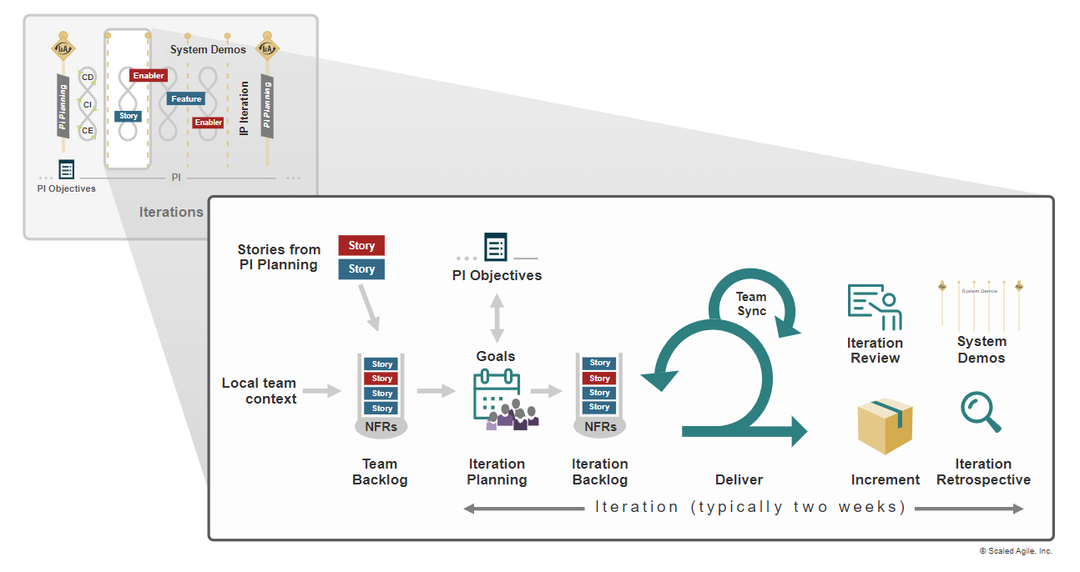
Niveau 3 - Equipe
Retour au SCRUM :
Acteurs : Product Owner, SCRUM master, Devs

